Slide 1
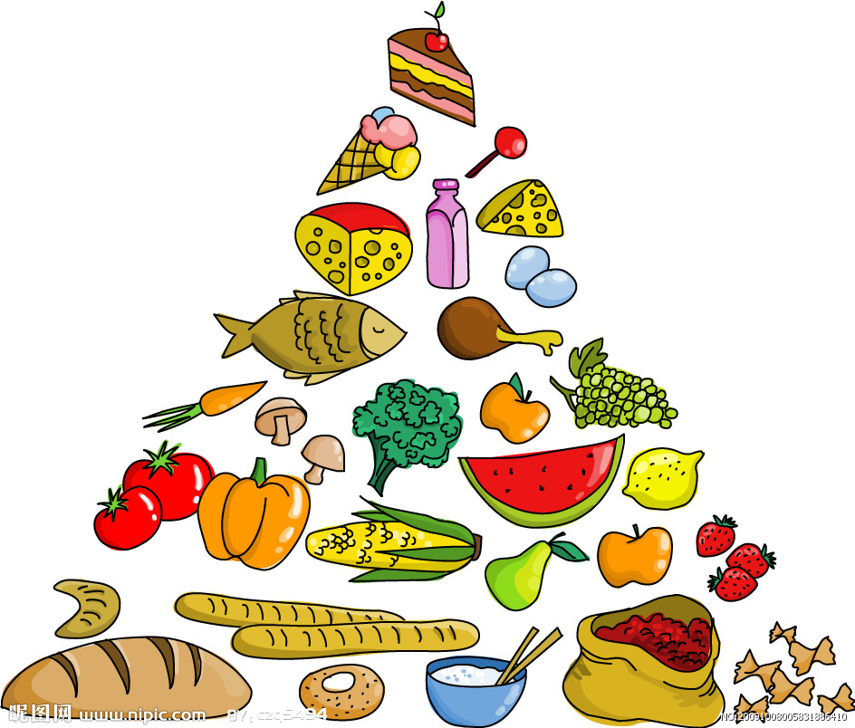
中、西 餐 禮儀
基隆市長樂國民小學午餐教育

Slide 2
餐巾的用途
當主人打開餐巾時，表示進餐開始，此時，其他人也必須打開自己的餐巾。如果是小型餐巾就全部打開，大型餐巾就對折一半，然後鋪在膝上。一般人常常一坐下就打開餐巾鋪在 膝上，其實應該要等主人先這麼做，其它人才能跟著做。
整個用餐過程中，餐巾都要鋪在膝上，以便必要時用來輕拭嘴部。用餐中途如果要暫時離開，應該把餐巾留在椅子上，服務生看到就知道你還會再回來。當主人把他/她的餐巾放在餐桌上時，表示用餐結束，此時，其它人也必須把餐巾整齊地放在餐桌上自己餐盤的右邊（但餐巾不可折疊或揉成一團）。

Slide 3
點菜
看菜單時，不熟悉的項目可以問服務生，因為回答客人的問題是服務生的職責之一。點 菜前最好先問清楚，以免點到不喜歡或會過敏的食物，使得整頓飯必須邊吃邊挑撿。
通常主人會讓客人先點，他/ 她最後點。不過，有時是由服務生決定點菜的次序。一般而言，女士先點，男士後點。如果你身為客人，你不可以點菜單上最貴的項目，也不可以點兩道以上的主 菜，除非主人表示沒關係。
如果主人說：「我想試試這道聽起來很可口的起士蛋糕；你要不要也點一客？」或者「這家餐廳的拿手菜是燉排骨；我想你會喜歡的，」這時，如果你也願意，就可以點這個項目。

Slide 4
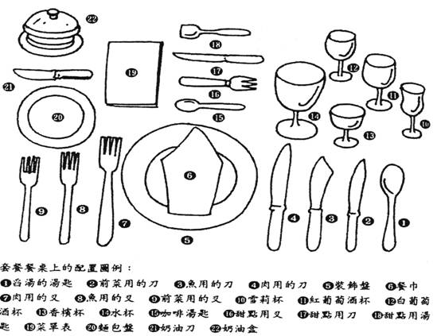

Slide 5
餐具的擺法
凡是參加過正式餐宴的人，一定可以從餐桌的擺設方式得知這頓飯將有哪些菜餚。
我們可以在自己面前的餐盤中央假想有一條直線，假想線的右側應該擺設下列餐具：玻璃杯、磁杯與碟、刀、匙，如果菜餚尚包括海鮮，則還 有海鮮叉。注意，玻璃杯或磁杯用過後一定要放回原位，以維持桌面的清爽。假想線的左側應該擺設以下餐具：麵包與奶油盤（含小型奶油刀，它是水平放在餐盤的上方）、沙拉盤、餐巾、叉。
記住「液體在我右邊、固體在我左 邊」的原則，這樣就可以很快熟悉餐桌的擺設。

Slide 6
餐具的用法
從離自己餐盤最遠的刀、叉或匙開始用， 然後朝著餐盤的方向，每道菜依序使用一種餐具。
甜點匙與叉通常排在餐盤的上方，不過有時是隨著甜點一道送上來的。
只要記得「從外往內」的使用順序，一定沒問題。食物的切法與吃法可分為「美式」和「歐式」，兩 種方式都合乎西餐禮儀。美式是用右手拿刀、左手拿叉，用叉子把食物固定在盤中，然後用刀子切成一口大小的塊狀，切了幾塊，再把刀橫放在餐盤上方的邊緣，刀鋒向內。接著，左 手拿的叉換用右手拿，即可開始吃。（如果是左撇子，可繼續用左手拿叉，叉尖向上。）歐式的切法跟美式一樣，右手拿刀、左手拿叉，不同的是吃法，切完後，叉子仍然留在左手， 叉尖向下，刀子也仍然留在右手，然後直接用左手的叉子叉起切好的食物來吃。

Slide 7
用餐完畢
用餐完畢時，不可以把餐盤從面前推開，應該讓它留在原位。一般人常把刀叉呈交叉狀放在餐盤裡，表示用餐完畢。
刀叉應該並排放，左叉右刀，刀鋒向內、叉尖向下，呈 十點鐘和四點鐘的方向放在餐盤裡，而且要確定放好，以免餐盤移動時刀叉會滑落。凡是用過的刀叉匙絕對不可以再放回餐桌上。用過的湯匙也不可以留在杯子裡，湯匙應該放在專用的湯碟上。沒用到的刀叉匙一律讓它們留在餐桌上。

Slide 8
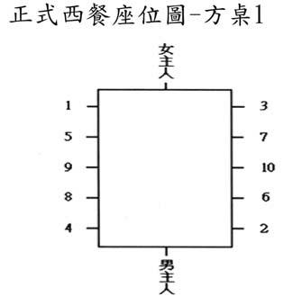
英、美式座位

Slide 9
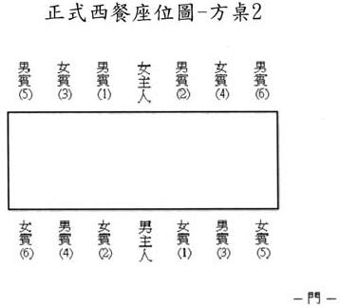
法式座位

Slide 10
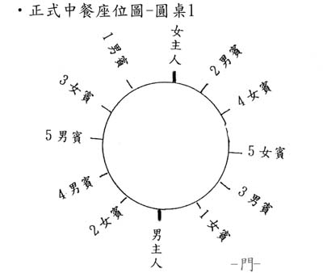
中餐禮儀

Slide 11
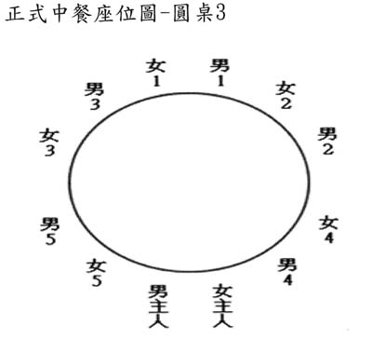
中餐禮儀

Slide 12
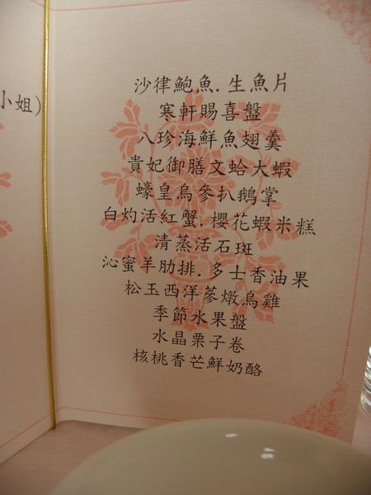
中餐禮儀
上菜順序:
小菜（冷盤）
→主菜
→大菜
→湯
→點心
→水果

Slide 13
中餐禮儀
（一）筷子：
●筷子是中式餐的主要用餐工具，不可以用來剔牙。
●與人交談時，筷子要放下，不要揮舞它。
●不用筷子攪拌熱湯或敲碗盤。
●舀湯時將筷子置放於筷架上。

Slide 14
中餐禮儀
（二）湯匙：
●湯匙是用來舀食物，但是儘量不要單用勺子取菜餚。
●用湯匙取菜時要適量，注意不要過滿，以免濺到桌上。
●不用湯匙時，要將它放置在碟子上，不要直接放在桌上或是食物中。

Slide 15
中餐禮儀
（三）濕毛巾：
●用餐前當侍者為用餐者上一塊衛生的濕毛巾是可以用來擦手的。
●有些較正式場合會在餐宴結束前再送上一塊濕毛巾，是用來擦嘴的。

Slide 16
中餐禮儀
吃的藝術
●每道菜皆由主客開始取菜，然後依序挾菜。
●與長輩用餐特別注意：
1.長輩先開動，晚輩才可食。
2.長輩放下筷，晚輩才可放。

Slide 17
中餐禮儀
●不要以口就食，要端起碗吃飯。
●喝湯不出聲
●用公筷母匙，不以自己的餐具取菜。
●吐出之食物殘渣應放到指定位置或是包在紙上，不要吐在桌上。
●有些菜餚要用手取，會隨菜附上毛巾或洗指碗，有些餐廳或在洗指碗中放鮮花或是檸檬片做區隔以避免用餐者誤飲。

Slide 18
中餐禮儀
中餐的餐具:
基本用具就是飯碗、小湯碗、盤、筷子、筷墊、湯匙、匙套、水杯、酒杯、餐巾、調味皿等。

